Slide 1
类美团多商城 app
汇报人：侯宇轩
汇报时间：2020年12月

Slide 2
目录
1
4
用户模块功能
表层次结构
CONTENTS
2
商家模块功能
5
Closure Table
3
App功能流程图
6
ER图

Slide 3
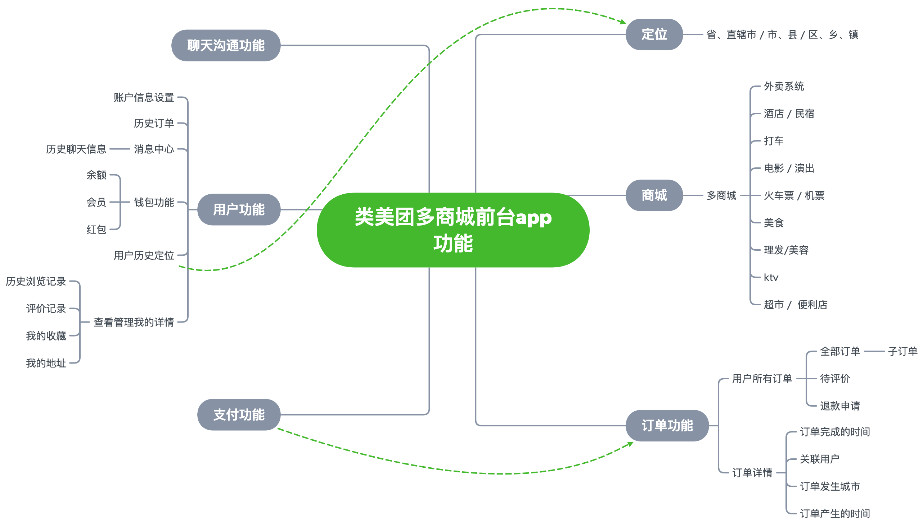
用户功能模块

Slide 4
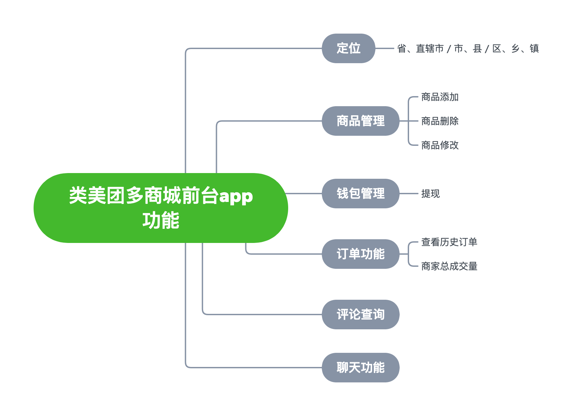
商家功能模块

Slide 5
App功能流程图
用户登陆
查表验证
用户信息
用户端
商家端
用户个人信息编辑
选择一级分类进入子商城
订单管理
商品管理
信息维护
通过Closure Table 查询所有的子节点显示
对表的修改
订单支付
添加
删除
修改
F
如果为查询边界
表的修改
T
组织数据
显示

Slide 6
表层次结构
多商城app
用户表
商品/商城表
位置信息表
浏览记录表
聊天信息表
订单表
收藏夹表
红包表
Closure Table
商品/商城表
商品/商城表
Closure Table
子订单表
记录分类树结构

Slide 7
Closure Table
表定义
#
字段名
数据类型
0
1
ancestor
int
2
descendant
int
3
deep
int
1
8
数据示例
ancestor
descendant
deep
0
0
0
2
3
9
0
2
2
2
6
1
1
7
2
4
5
6
7
10
8
10
2
0
7
3
0
10
3

Slide 8
ER 图
用户id
总价格
以订单表为轴心的表结构构成
订单日志信息(时间等)
订单id
定单id
订单表
属于
支付功能表
1
1
属于
1
商品id
支付信息
数量
子订单
价格
用户id
N
优惠信息
评价打分
评价表
订单日志
属于
1
评价日志
信息
1
评价id

Slide 9
ER 图
id
商城id
消息日志
折扣额度
以用户表为轴心的表结构构成
消息内容
消息id
属于
红包折扣劵表
N
消息表
1
N
用户id
总价格
账户创建信息
定单id
订单日志信息(时间等)
账户余额
个人身份信息电话/email等
用户表 / 商家用户表
属于
订单表
id
1
N
属于
N
1
id
属于
商城商品表
属于
位置信息表
1
1
1
1
位置具体
表述
1
1
属于
Closure Table
位置文本
信息
N
N
属于
1
sid
商城闭包id
pid
deep

Slide 10
谢谢
汇报人：侯宇轩
汇报时间：2020年12月

